Slide 1

磁单极子感应探测 实时触发算法研究
中国科学技术大学
University of Science and Technology of China
叶昌庆
2026-05

Slide 2
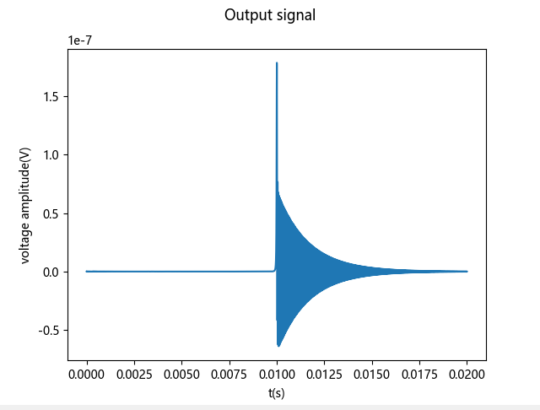
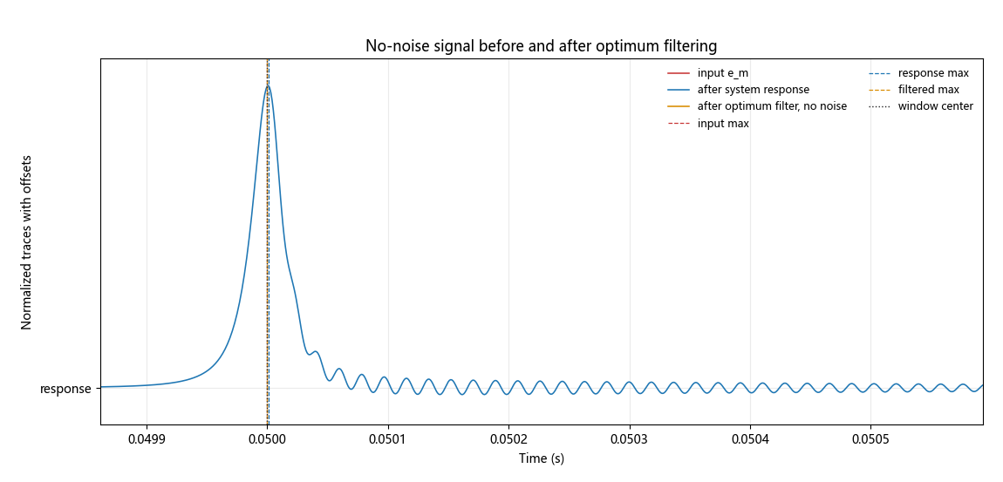
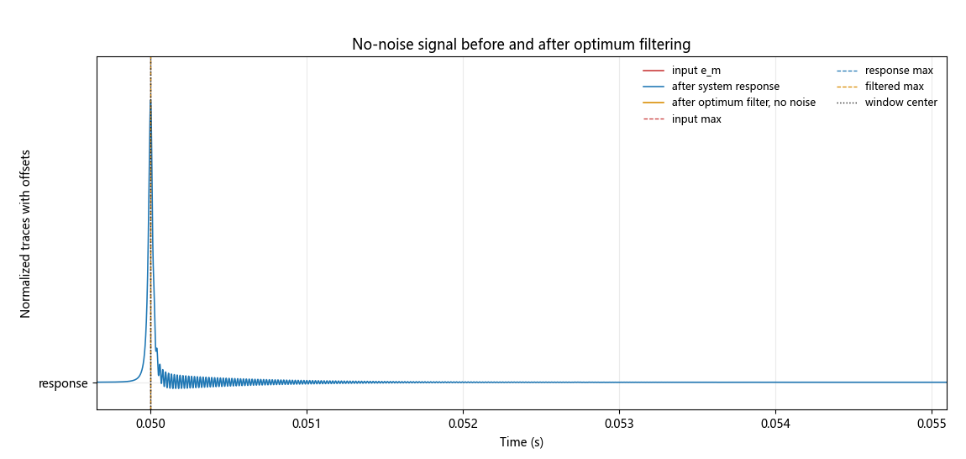
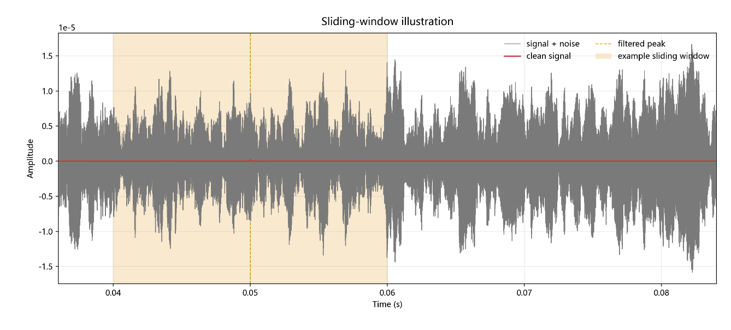
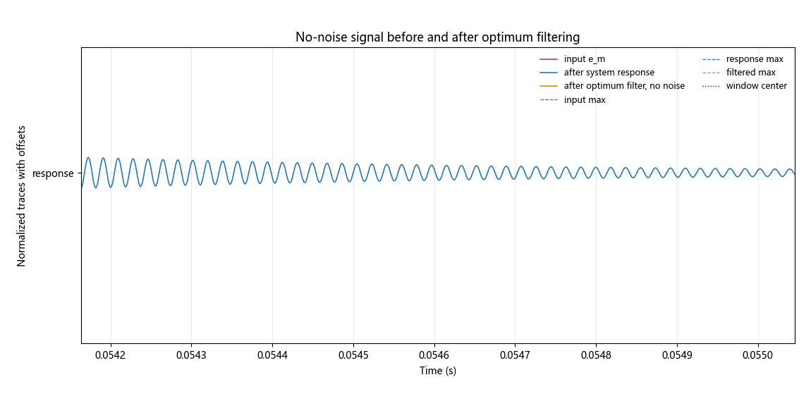
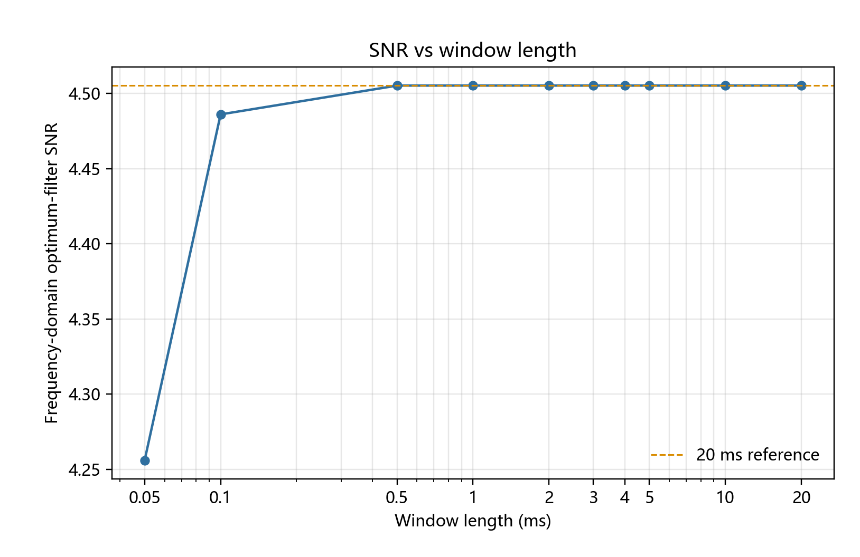
时间窗口选择
结论：后续选择 1 ms 时间窗
时域波形中，5 ms （对应10ms 的时间窗）处放大仍然可以观察到震荡信号
SNR 分析中， 0.1 ms 的时间窗截断才会造成SNR 的小幅下降，此时已经有明显的信号截断
可以选择时间窗口为1 ms，保留裕量并且能保证SNR 不发生损失
（不同线圈的震荡衰减时间不同）

Slide 3
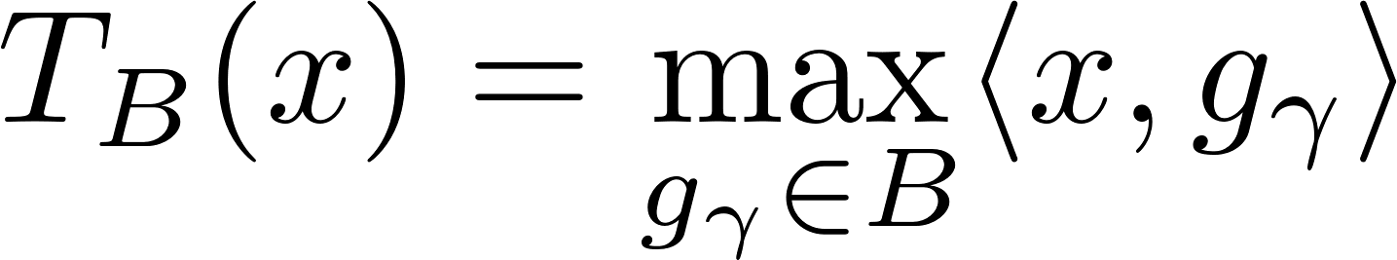
模板库构建策略
模板库作用：模板库用于近似覆盖信号波形族，提高目标信号的检出概率
检测统计量：
数据集生成：
候选集生成：在目标参数空间内采样候选参数点，构成候选模板信号集
测试集生成：用于计算 DET 曲线及 fixed-FPR 检测指标
正样本：Center signal + noise: 50%；Shift signal + noise: 50% ( 0<|Shift|<5)
负样本：Noise: 50%；Shift signal + noise: 50% (|Shift|>50)
具体流程：
初始模板选择：将每个候选模板单独用于检测，在目标工作点 FNR @ fixed FPR 下进行评估，选取性能最优者作为初始模板，此时𝑁_𝑏𝑎𝑛𝑘=1
贪心补点：对每个候选模板，构造“当前模板库 + 新候选”的临时模板库，并在目标工作点重新计算检测性能；选择使 FNR @ fixed FPR 最低的候选模板加入模板库，此时𝑁_𝑏𝑎𝑛𝑘=2
迭代扩展：重复上述过程，直至新增模板不带来性能提升

Slide 4
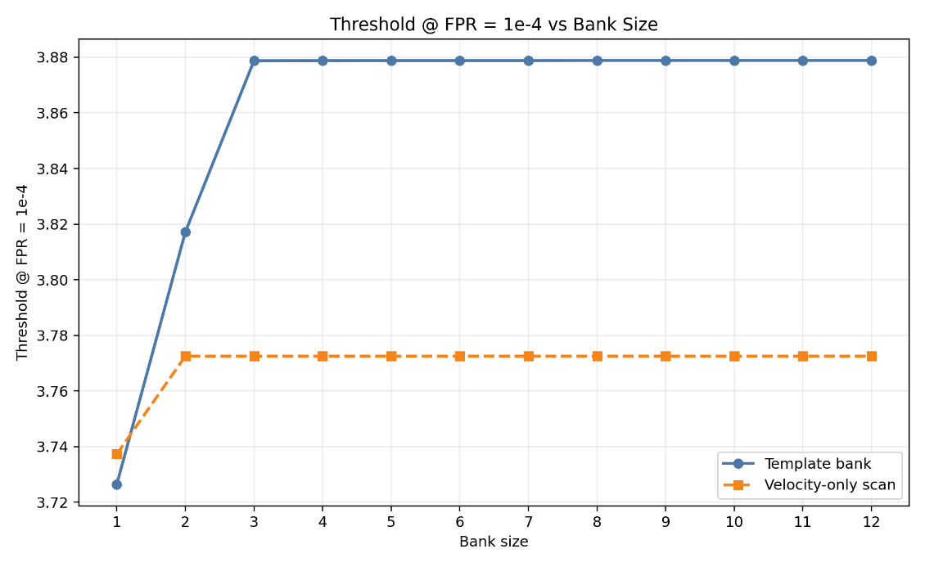
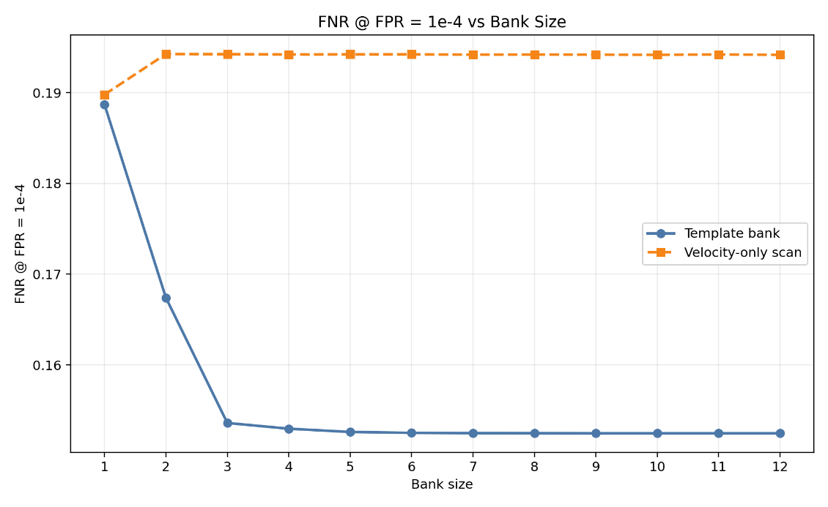
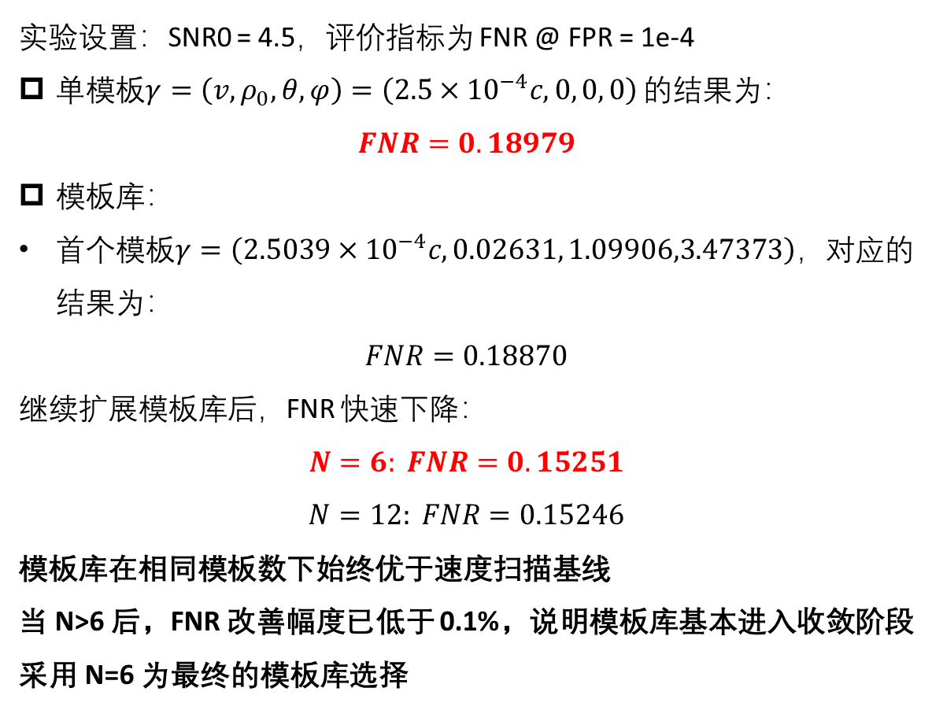
模板库构建结果
实验设置：SNR0 = 4.5，评价指标为 FNR @ FPR = 1e-4
单模板$γ=\left(v, ρ_{0}, θ, φ\right)=\left(2.5×{10}^{−4}c, 0, 0, 0\right)$ 的结果为：
$$FNR=0.18979$$
模板库：
首个模板$γ=\left({2.5039×10}^{−4}c, 0.02631, 1.09906,3.47373\right)，$对应的结果为：
$$FNR=0.18870$$
继续扩展模板库后，FNR 快速下降：
$$N=6: FNR=0.15251$$
$$N=12: FNR=0.15246$$
模板库在相同模板数下始终优于速度扫描基线
当 N>6 后，FNR 改善幅度已低于 0.1%，说明模板库基本进入收敛阶段
采用 N=6 为最终的模板库选择

Slide 5
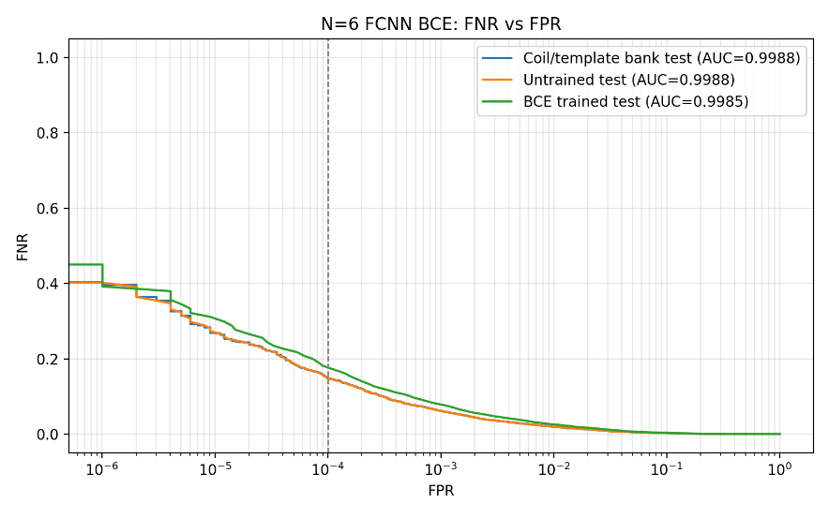
神经网络结果
网络结构：
20001→6→(12→6→3→1)
优化预期
模板的权重会因为训练优化，因为当前模板库构建可能不是最优的
利用多层全连接神经网络，试图对所有模板的输出结果进行统筹考虑，该MLP 初始化为max， 从一个较好的起点开始训练
训练结果
训练数据
train: 2.0E6，正负各 50%
val: 5.0E5，正样本 1%，负样本 99%
test: 1.0E6，正样本 1%，负样本 99%
正样本: center/shift<5 各 50%
负样本: noise/shift>50 各 50%
速度范围: 2.5e-4c ~ 1e-1c
优化设置
loss: BCEWithLogitsLoss
optimizer: Adam；learning rate: 5e-6
训练反而劣化

Slide 6
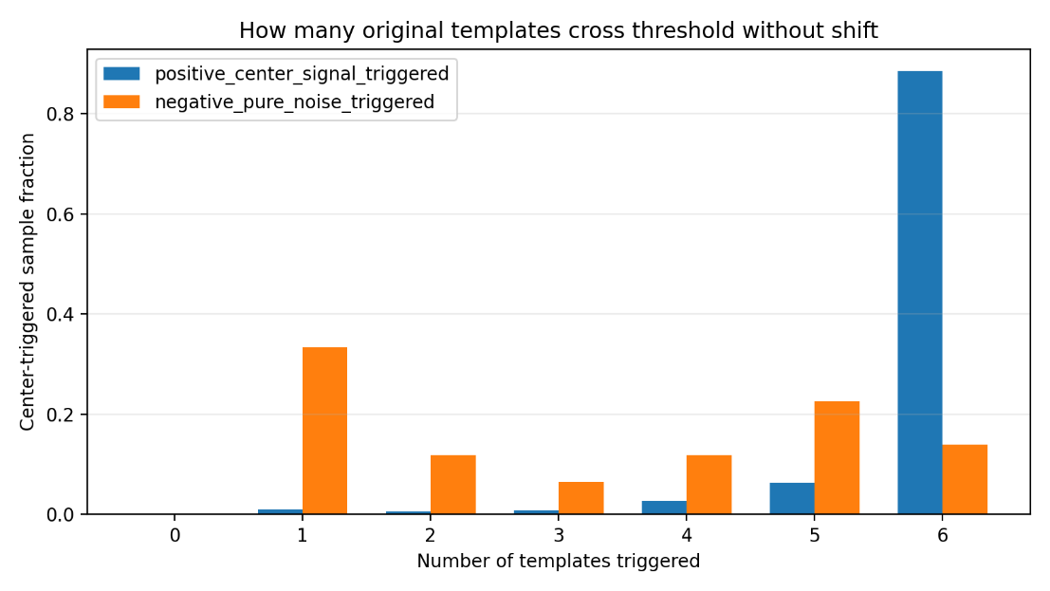
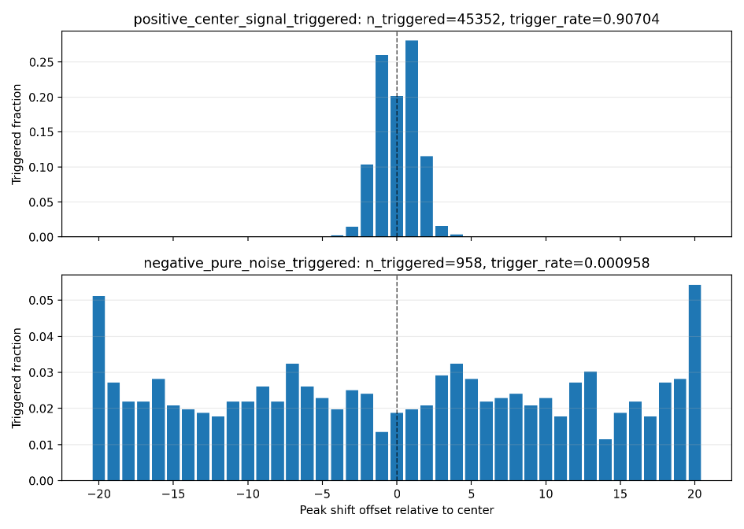
固定模板响应下的特征补充
先前神经网络结构：
权重参与训练（6×R²⁰⁰⁰¹），神经网络结构不合理，训练之后反而劣化了性能
调整神经网络结构：
权重不参与训练，避免训练之后劣化神经网络
并且额外补充信息
中心响应下的模板触发个数分布：
真实信号通常表现为多模板协同触发，而噪声误触发更分散
局部平移响应中的峰值位置分布：
center 正样本的最大响应位置高度集中在中心附近

Slide 7
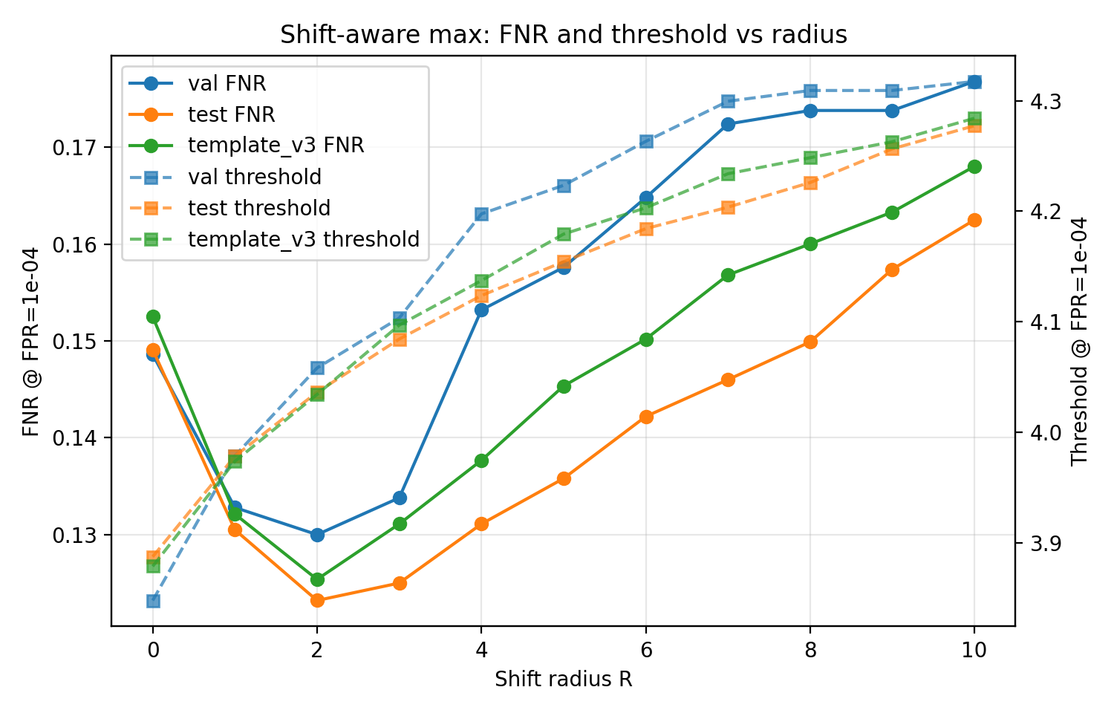
Shift 信息的使用
S_R(x) = max{Z[t,k]}

Slide 8
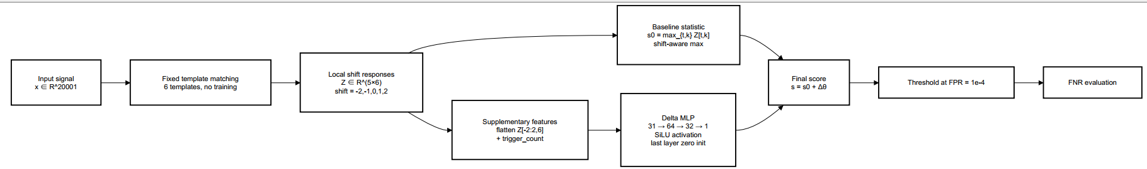
优化神经网络结构

Slide 9
硬件资源分析

Slide 10
中国科学技术大学
University of Science and Technology of China
Thanks for listening!
Email: ycq@mail.ustc.edu.cn

Slide 11
神经网络结果

